Slide 1
1. Abi Info
Übersicht über die wichtigsten Termine
Bedingungen für das Erreichen der Qualifikation im Block 1
Bedingungen für das Erreichen der Qualifikation im Block II (Prüfungsbereich)
Anmeldung zum schriftlichen Abitur
Allgemeines (MSS-Raum, Parkplatzsituation, Raucherecke,…)

Slide 2
Infoveranstaltungen
2. Abi Info: Freitag, 12.12.2025
            Wahl des mündlichen Prüfungsfaches
            Belehrung über Konsequenzen bei Täuschungsversuchen beim schriftlichen Abitur
            Info zum Ablauf der schriftlichen Prüfungen
3. Abi Info: Mittwoch,04.03.2026
            Bekanntgabe der Ergebnisse der schriftlichen Prüfungen
            Beratung über Nachprüfungen
            Beratung über Beibehaltung oder Änderung der mündlichen Prüfungsfächer

Slide 3
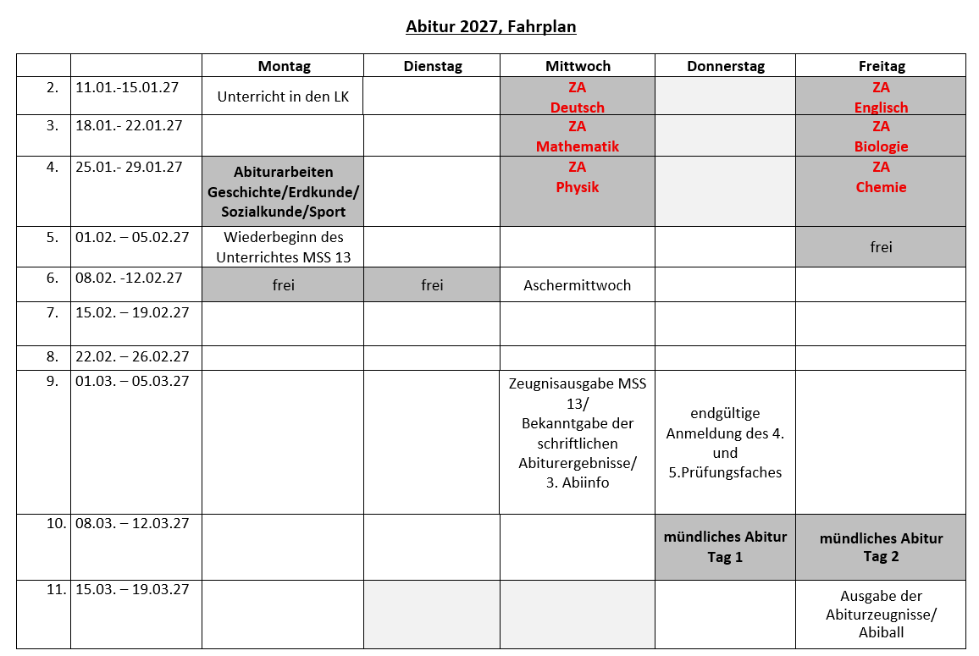
Termine Abitur 2027

Slide 4
Qualifikation im Block I
Die Qualifikation im Block I (Qualifikationsbereich) ergibt sich aus der Summe der Punktzahlen von 36 Kursen aus der Qualifikationsphase. (Man sagt: „36 Kurse sind einzubringen.“) Unter diesen müssen sich befinden:
1. in den innerhalb der Pflichtstundenzahl belegten Fächern
vier Kurse in Deutsch;
vier Kurse in einer fortgeführten Fremdsprache;
vier Kurse in Mathematik;
vier Kurse in einer Naturwissenschaft;
vier Kurse in einem gesellschaftswissenschaftlichen Fach;
ein Kurs in einer zweiten Fremdsprache oder in einer zweiten Naturwissenschaft oder in Informatik;
zwei Kurse in einem künstlerischen Fach (Nur für G9 gilt: Ist innerhalb der Pflichtstundenzahl kein künstlerisches Fach durchgehend belegt worden, so sind die Kurse im künstlerischen Fach aus den Halbjahren 12/1 und 12/2 einzubringen. Wird dieses Fach in der Jahrgangsstufe 13 fortgeführt, so kann auch dieser Kurs eingebracht werden.).
2. in allen drei Leistungsfächern jeweils die vier Kurse der Qualifikationsphase. Die Kurse von zwei Leistungsfächern werden doppelt gewertet. Der Leistungskurs mit der niedrigsten Punktsumme und die Grundkurse werden einfach gewertet.
3. im vierten und gegebenenfalls fünften Prüfungsfach jeweils die vier Kurse der Qualifikationsphase.
4. Eine Facharbeit kann anstelle eines Kurses oder bei doppelter Wertung anstelle zweier Kurse eingebracht werden. Ausgenommen davon sind die verpflichtend einzubringenden Kurse.

Slide 5
Bedingungen für den Qualifikationsblock I
Ein mit 0 Punkten abgeschlossener Kurs darf nicht eingebracht werden.
Es dürfen höchstens 7 Kurse mit weniger als 5 Punkten eingebracht werden.
Wird ein oder mehr als ein Kurs in einem innerhalb der Pflichtstundenzahl belegten Grundfach eingebracht, so ist der Kurs aus dem letzten Halbjahr der Qualifikationsphase einzubringen..
Falls ein Fach eingebracht wird, muss 13er Kurs dabei sein
Mindestens 200 Punkte

Slide 6
Beispielrechnung Qualiblock I
 | Fach | 11_2 | 12_1 | 12_2 | 13
LK 1 | Deutsch | 10 | 9 | 9 | 11
LK 2 | Englisch | 12 | 13 | 12 | 11
LK 3 | Biologie | 8 | 7 | 6 | 6
GK 1 (4.Prüfungsfach) | Geschichte | 8 | 9 | 10 | 8
GK 2 | SK_Ek | 10 | 10 | 11 | 9
GK 3 | Mathe | 5 | 6 | 5 | 6
GK 4 | Latein_Anfänger | 11 | 12 | 10 | 12
GK 5 | Sport | 11 | 10 | 11 | 10
GK 6 | Religion | 12 | 11 | 13 | 12
GK 7 | BK | 12 | 13 | 11 | 10

Slide 7
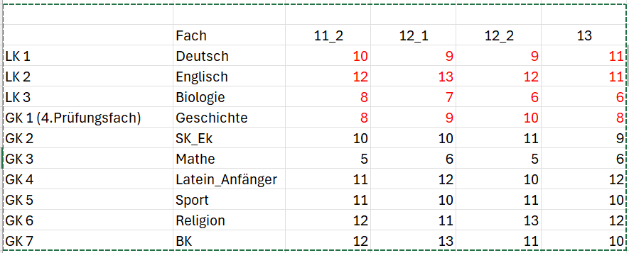

Slide 8
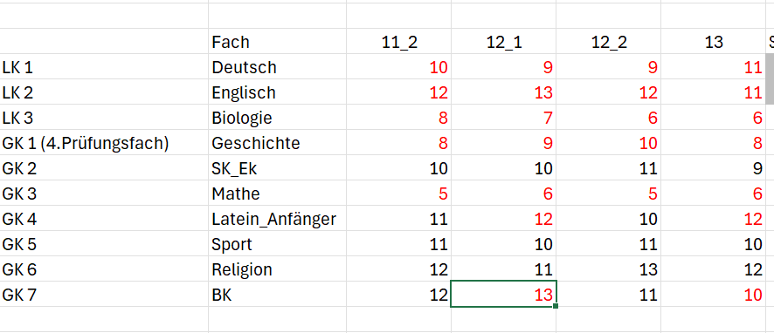

Slide 9
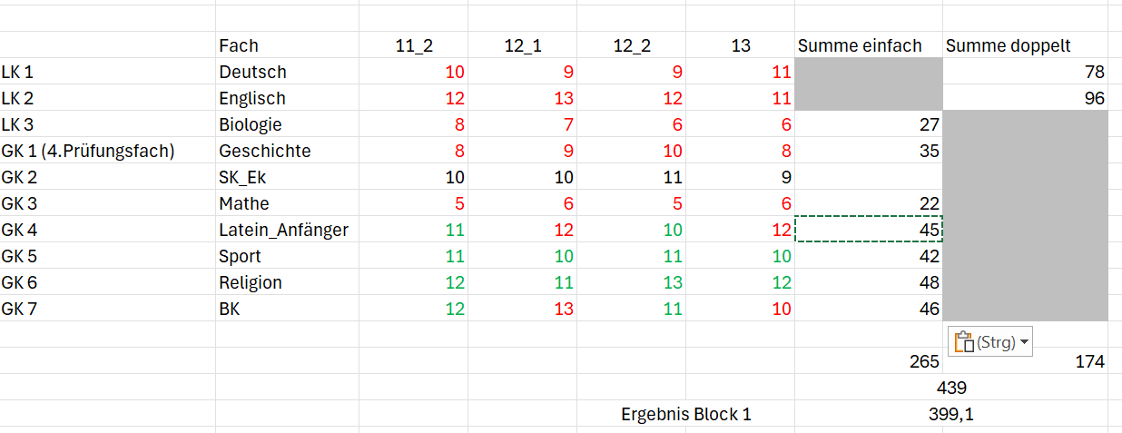

Slide 10
Besonderheit
Es ist auch möglich 4 Kurse in der Anfängersprache und nur zwei in Englisch einzubringen, falls man beide Fächer als GK hat

Slide 11
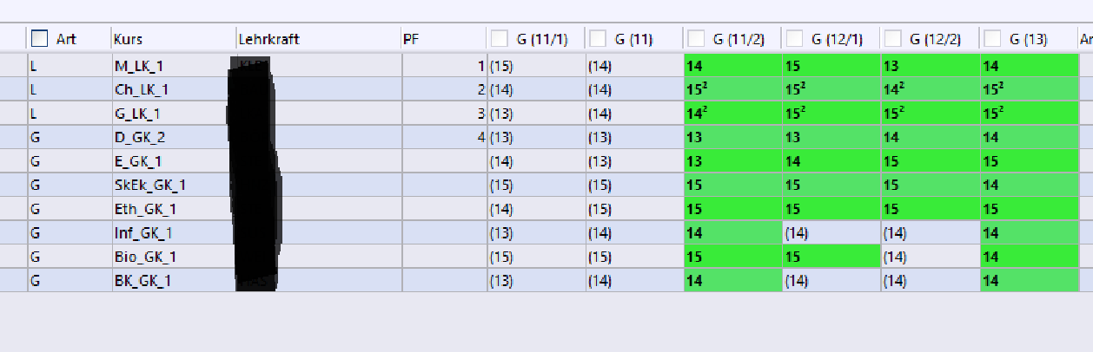
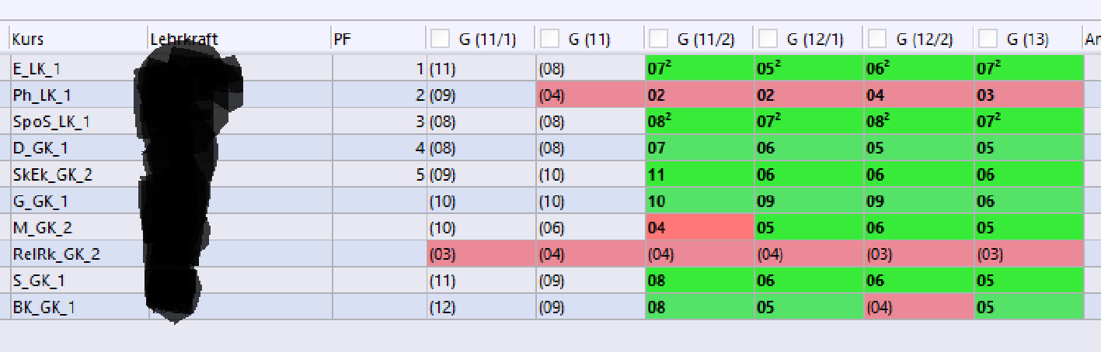
„Bandbreite Qualiblock 1“

Slide 12
Qualifikation im Block 2
Prüfungsbereich
Bei vier Abiturprüfungsfächern (ohne BLL) werden die Prüfungsergebnisse in allen vier Prüfungsfächern fünffach gewertet.
Bei fünf Abiturprüfungsfächern bzw. bei vier Abiturprüfungsfächern und Besonderer Lernleistung werden die jeweiligen Ergebnisse vierfach gewertet.
Die Qualifikation im Block II (Prüfungsbereich) ist erreicht, wenn die folgenden Bedingungen erfüllt sind:
Insgesamt müssen mindestens 100 Punkte erreicht werden.
Im Falle von vier Prüfungsfächern müssen in mindestens zwei Fächern jeweils mindestens 5 Punkte in einfacher Wertung erzielt werden.
Im Falle von fünf Prüfungsfächern müssen in mindestens drei Fächern jeweils mindestens 5 Punkte in einfacher Wertung erzielt werden.
Kurz:
max. 2 Prüfungen unter 5 MSS-Pkte (0 MSS-Pkte möglich, theoretisch zweimal)
(einfache ) Punktsumme bei Vier-Fächerprüfung muss 20, bei Fünf-Fächerprüfung 25 betragen

Slide 13
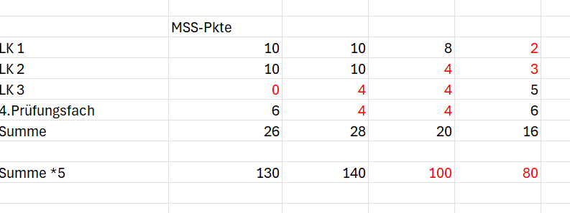
Beispiele „4 Fächer-Prüfungen“

Slide 14
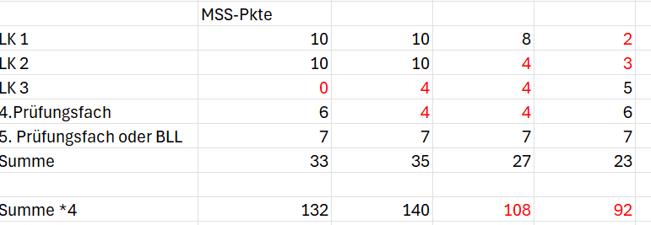
Beispiele „5 Fächer-Prüfungen“

